Slide 1
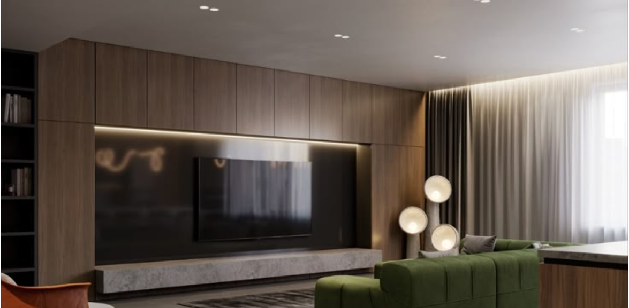

DOWNLIGHT LEDVANCE
Новинка!

Slide 2
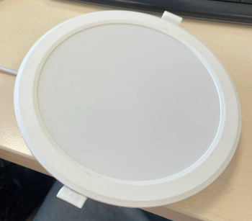
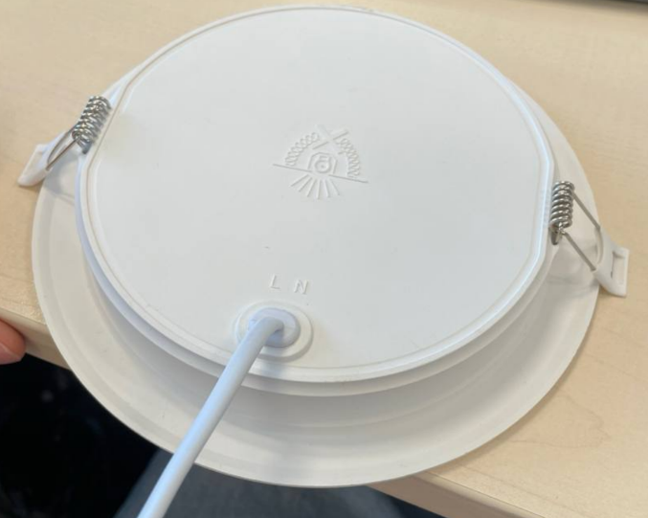
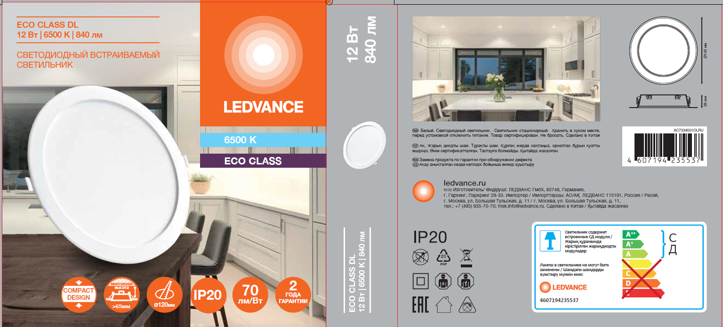
Даунлайты LEDVANCE DL IP20
1.
2.
3.
4.
Описание
УТП
ETA
Изображения
Базовый встраиваемый даунлайт
Соответствие всем ТР/ТС
Полипропиленовый корпус
Антикризисный вариант
Самые популярные мощности и КЦТ
(9-24W: 830-865)
70 lm/W
D100-D200mm
2 Года гарантии
Цветная упаковка
Доступная цена
.
Июль 2025

Slide 3
Даунлайты LEDVANCE DL IP20
Артикулы к заказу
EAN | Наименование продукта
4607194235483 | DL ECO IP20 9W 830 1X10X40 RU LEDV
4607194235490 | DL ECO IP20 9W 840 1X10X40 RU LEDV
4607194235506 | DL ECO IP20 9W 865 1X10X40 RU LEDV
4607194235513 | DL ECO IP20 12W 830 1X10X40 RU LEDV
4607194235520 | DL ECO IP20 12W 840 1X10X40 RU LEDV
4607194235537 | DL ECO IP20 12W 865 1X10X40 RU LEDV
4607194235544 | DL ECO IP20 18W 830 1X10X40 RU LEDV
4607194235551 | DL ECO IP20 18W 840 1X10X40 RU LEDV
4607194235568 | DL ECO IP20 18W 865 1X10X40 RU LEDV
4607194235575 | DL ECO IP20 24W 830 1X10X40 RU LEDV
4607194235582 | DL ECO IP20 24W 840 1X10X40 RU LEDV
4607194235599 | DL ECO IP20 24W 865 1X10X40 RU LEDV

Slide 4
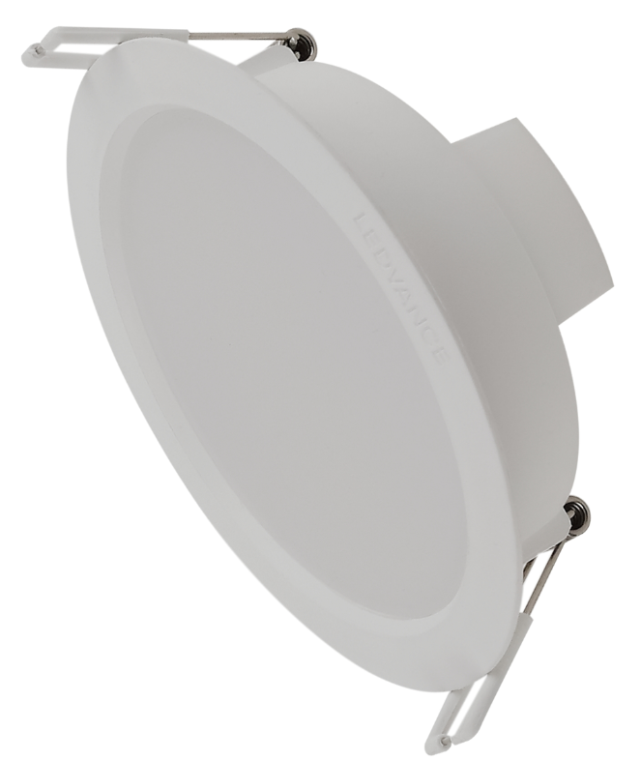
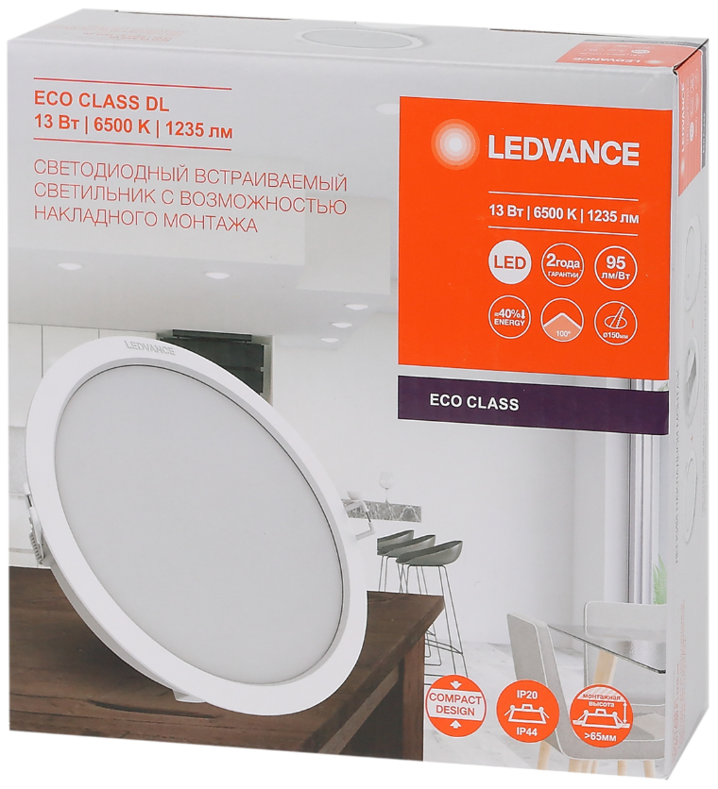
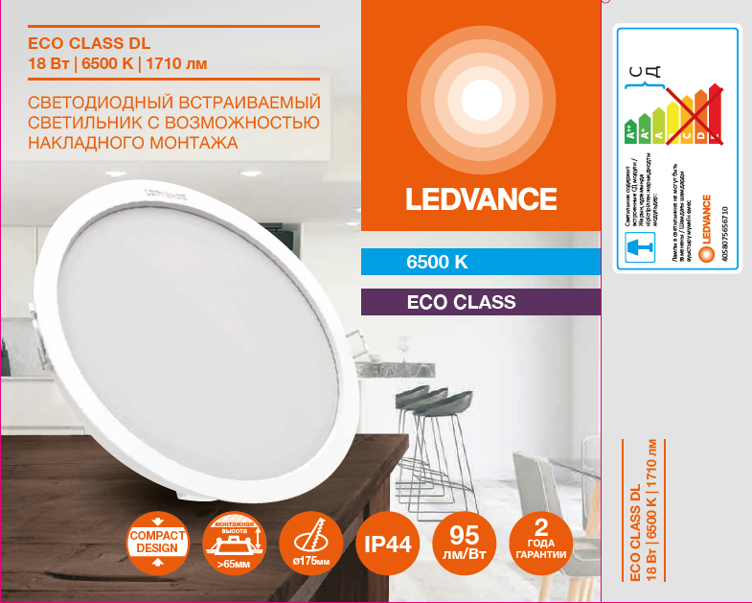
Даунлайты IP44 (полностью) – обновление классики ECO CLASS
1.
2.
3.
4.
Обзор продукта
УТП
ETA
Изображение
Обновление существующей линейки до полной защиты IP44 по обеим сторонам.
Высокая эффективность 95 lm/W – Самые яркие на рынке
Все популярные мощности – 8,12,13,15,18 и 24 Вт.
Популярная модель
Самые яркие на российском рынке
Улучшение без изменения цены.
=
Старый дизайн
Новый дизайн

Slide 5

Даунлайты IP44 LEDVANCE
Артикулы к заказу
EAN | Наименование продукта
4058075656611 | DL ECO 8W 840 F IP44 RET RU LEDV
4058075656635 | DL ECO 8W 865 F IP44 RET RU LEDV
4099854251214 | DL ECO 12W 840 F IP44 RET RU LEDV
4099854251238 | DL ECO 12W 865 F IP44 RET RU LEDV
4058075656659 | DL ECO 13W 840 F IP44 RET RU LEDV
4058075656673 | DL ECO 13W 865 F IP44 RET RU LEDV
4099854251252 | DL ECO 15W 840 F IP44 RET RU LEDV
4099854251276 | DL ECO 15W 865 F IP44 RET RU LEDV
4058075656697 | DL ECO 18W 840 F IP44 RET RU LEDV
4058075656710 | DL ECO 18W 865 F IP44 RET RU LEDV
4058075656734 | DL ECO 24W 840 F IP44 RET RU LEDV
4058075656758 | DL ECO 24W 865 F IP44 RET RU LEDV
4058075644199 | DL ECO 8W 840 F IP44 RU LEDV
4058075644212 | DL ECO 8W 865 F IP44 RU LEDV
4099854251290 | DL ECO 12W 840 F IP44 RU LEDV
4099854251313 | DL ECO 12W 865 F IP44 RU LEDV
4058075644236 | DL ECO 13W 840 F IP44 RU LEDV
4058075644250 | DL ECO 13W 865 F IP44 RU LEDV
4099854251337 | DL ECO 15W 840 F IP44 RU LEDV
4099854251351 | DL ECO 15W 865 F IP44 RU LEDV
4058075644274 | DL ECO 18W 840 F IP44 RU LEDV
4058075644298 | DL ECO 18W 865 F IP44 RU LEDV
4058075644311 | DL ECO 24W 840 F IP44 RU LEDV
4058075644335 | DL ECO 24W 865 F IP44 RU LEDV

